Slide 1
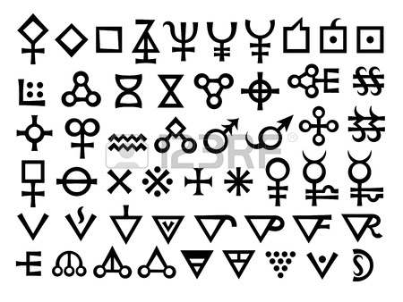
A kémiai jelölések változása

Slide 2
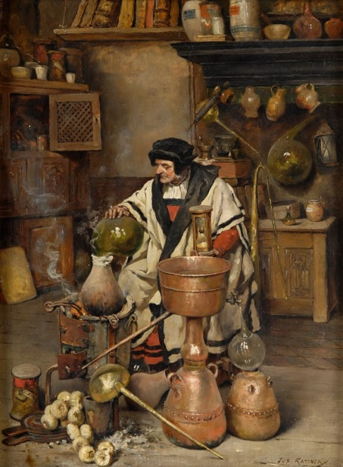
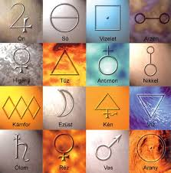
Alkimista jelek
Kik voltak az alkimisták?
Alkímia titkos tudomány – titkos jeleket használtak. Nem különböztették meg az elemeket és a vegyületeket.

Slide 3
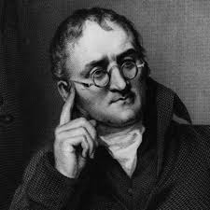
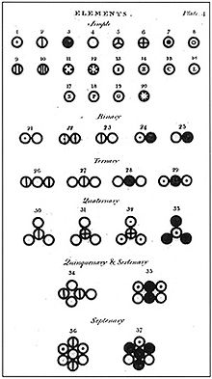
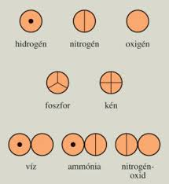
John Dalton elemek és vegyületek jelölése (XIX.sz.)
Atomokat jelölte külön jelekkel:

Slide 4
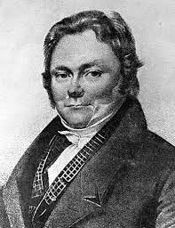
Jöns Jacob Berselius (XIX.sz.)
Vegyjel: Az elem görög, vagy latin nevének kezdőbetűje, ha kell még egy betű.
Pl. C szén; Ca; kalcium; Co kobalt;
folytasd a sort! Periódusos rendszer
Segít.

Slide 5
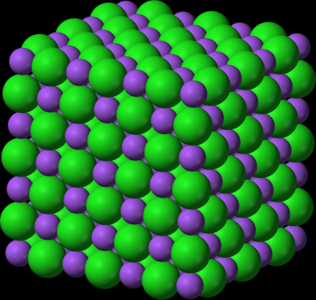

Képlet
Vegyületek, elemmolekulák jelölésére használjuk.
Pl.: O₂
Cl₂
H₂O
Konyhasó: NaCl nátrium-klorid
Képlet itt a részecskék számarányát fejezi ki. 1:1
vegyjel
Molekulát alkotó atomok száma

Slide 6
Példa egy folyamat leírására
szőlőcukor
oxigén
Zöld színtestek
Levegőből szén-dioxid
Talajból víz
Nyelvtől függetlenül érti, aki tanult kémiát!

Slide 7
Tk: 16-17
Mf: 15-16/ 1.2.3 kötelező4, 5 szorgalmi
Szorgalmi Tk: 17/7. kérdés füzetbe

